Slide 2
Svaka imenica ima svoj član (Artikel)

Slide 3
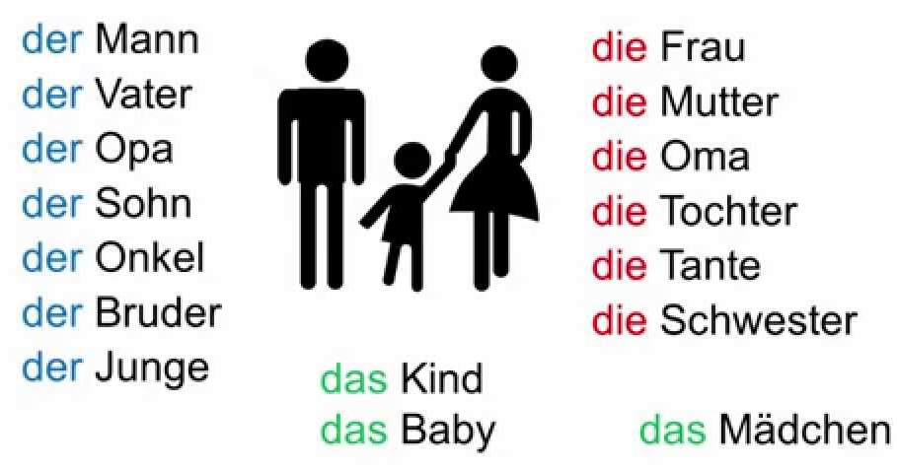
Član može biti: određeni član
ODREĐENI ČLAN
der – m.r.
die – ž.r.
das – s.r.
Množina: die

Slide 4
Član može biti: neodređeni član
NEODREĐENI ČLAN - jedan
ein – m.r.
eine – ž.r.
ein – s.r.
U mn. nema oblika
NEODREĐENI ČLAN - nijedan
kein – m.r.
keine – ž.r.
kein – s.r.
U mn. keine

Slide 5
Deklinacija određenog člana (der bestimmte Artikel)
 | Maskulinum | Femininum | Neutrum | PLURAL
Nominativ | der | die | das | die
Genitiv | des | der | des | der
Dativ | dem | der | dem | den
Akkusativ | den | die | das | die

Slide 6
Deklinacija neodređenog čl. (der unbestimmte Artikel)
 | Maskulinum | Femininum | Neutrum | PLURAL
Nominativ | ein | eine | ein | -
Genitiv | eines | einer | eines | -
Dativ | einem | einer | einem | -
Akkusativ | einen | eine | ein | -

Slide 7
Nominativ (Wer? Was? – Tko? Što?)
Auf der Straße läuft ein Hund.
Eine Freundin geht ins Kino.
Das ist die Mutter von Markus.
Sie ist Mathematiklehrerin.
David ist ein guter Schüler.
Antonela ist sehr lieb.
Wo ist hier eine Toilette?

Slide 8
Genitiv (Wessen? Čiji?)
Das ist die Tasche einer Frau.
Hier steht der Hund des Nachbarns.
Wie ist die Farbe der Jacke?
Die Gröβe der Bluse ist nicht gut.
Während des Unterrichts darf man nicht essen.
Am Ende des Tages sehen wir gern fern.
Im Zentrum der Stadt ist eine Uhr.

Slide 9
Dativ (Wem? Komu/Čemu?; Wo? Gdje?)
Ich gebe dem Kind die Hand.
Meine Tochter gibt der Oma einen Kuss.
Der Lehrer spricht mit dem Schüler.
In der Schule können wir nicht schlafen.
Ich habe die Telefonnummer von einer Freundin aus deiner Klasse.
Hier kannst du mit einem Freund Fuβball spielen.
Unsere Köchin gibt den Schülern das Frühstück.
Vor der Schule ist eine Sitzbank.
Ich gehe zum Zahnarzt heute.

Slide 10
Dativ uvijek dolazi s prijedlozima
MIT – s, sa ------------------ mit einer Freundin, mit einem Mann
VON – od ----- von einem Mädchen, von dem Bruder (vom Bruder)
ZU – k, ka, kod ----- zu einer Frau, zu dem Arzt (zum Arzt)
AUS – iz ---------- aus der Schule, aus dem Haus
VOR – pred ------ vor dem Museum, vor der Garage

Slide 11
Akkuzativ (Wen? Was? – Koga? Što?)
Er hat eine Schokolade.
Meine Tante kauft ein neues Haus.
Mario kann den Pullover nicht finden.
Siehst du den Mann mit einem schwarzen Hund?
Warten Sie bitte einen Moment!
Gehst du mit mir ins Kino?
Nimm dir noch einen Bonbon!
Ich höre das Kind, es weint.
Lea bekommt eine neue Schultasche.

Slide 12
Im Plural – u množini
Herr Goleš spricht mit den Lehrern im Lehrerzimmer.
Die Klasse will neue Schüler bekommen.
Du hast viele Freunde.
Alle Hobbys sind interessant.
Sie kauft Schokoladen für Kinder.
Eine Schokolade nehme ich für die Zwillinge.
In der Klasse haben wir 30 Stühle.
Hast du die Wörter gelernt?
Alle Schüler machen Hausaufgaben.

